Slide 1
PLK kontexty
První kousek nekonečného seriálu na téma
Strukturalismus a divadlo.

Slide 2
Nejelementárnější zdroje
Webové stránky o divadelní avantgardě
http://www.phil.muni.cz/udim/avantgarda/index.php?pg=uvod
Minimální čtivo:
Drozd – heslo Strukturalismus a divadlo (ze slovníku O. Sládka Česká literárněvědný strukturalismus)
Toman – Příběh jednoho moderního projektu
+ anglickojazyčný bonus:
Ambros – Prague’s experimental stage: Laboratory of theatre and semiotics

Slide 3
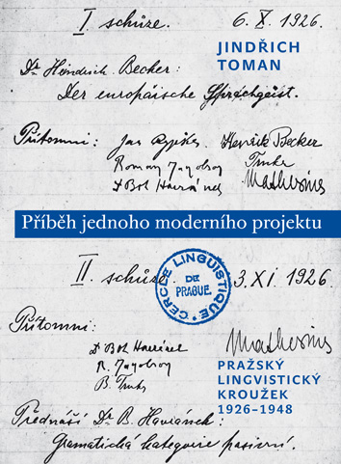
Kniha Jindřicha Tomana je první, která studuje nikoliv these, teorie a koncepce PLK ale jeho praxi – vědeckou, společenskou… a spojuje ji s historickým a biografickým kontextem.
Klíčové teze/zjištění:
PLK má samozřejmě svou ideologickou agendu
Osobní příběhy a motivace vědců jsou stejně důležité, jako jejich teoretické myšlení
Podle mě nejdůležitější kapitoly:
6/ Republika vědců
a
11/ Spojité nádoby: Roman Jakobson a česká meziválečná avantgarda
Ale vlastně je to velmi napínavé čtení celé ;)
A taky je tam, jak je dobrý zvykem, pekelně rozsáhlá bibliografie.

Slide 4
Základní datace k „klasickému období“ PLK
1911 - Mathesius publikuje práci "O potenciálnosti jevů jazykových", která obsahovala základy myšlenek budoucího PLK
Červen-září 1920 - příjezd Jakobsona do Prahy a první setkání s Mathesiem
13. 3. 1925 - první doložené setkání budoucího kroužku - Mathesius, Trnka, Jakobson, Karcevskij
6. 10. 1926 - neoficiální založení kroužku (zatím volný diskuzní spolek) a první přednáška: H. Becker - Der europäische Sprachgeist
Duben 1928 - první kolektivní vystoupení členů na 1. mezinárodním lingvistickém sjezdu v Haagu
Duben 1929 - první kolektivní vystoupení členů v českém prostředí (1. sjezd československých profesorů filosofie, filologie a historie)
Říjen 1929 - 1. sjezd slovanských filologů, zveřejnění programu, tzv. Tezí ("Théses") ve francouzštině ("Teze předložené prvému sjezdu slovanských filologů v Praze 1929") a zahájení série monografií a sborníků PLK "Travaux du Cercle linguistique de Prague" - zde byly publikovány Teze (série vychází 1929-1939)
1932 - přednáškový cyklus a sborník Spisovná čeština a jazyková kultura
1935 - založení časopisu Slovo a slovesnost, publikační platforma PLK
1939 - Jakobson utíká do zahraničí z rasových důvodů, Bogatyrev se musí vrátit do SSSR.

Slide 5
Pár dat k avantgardnímu kontextu
1920 založení Devětsilu
1926 vzniká Osvobozené divadlo jako sekce Devětsilu (zahajovací inscenace obnovený „Frejkův“ Cirkus Dandin)
1927 – Frejka a Burian si zakládají divadlo DADA, vychází Tairovovo ODPOUTANÉ DIVADLO (s Honzlovým doslovem)
1930/31 Honzl a Burian se snaží prosadit v Brně, Frejka v pražském ND…
(1931 vychází Zichova Estetika)
1932 Frejka režíruje v ND Nezvalovy Milence z kiosku
Burian otevírá svoje divadlo D 34
1939-1941 Honzl vede svoje divadlo pro 99
1941 nacisté zavírají Burianovo D

Slide 6
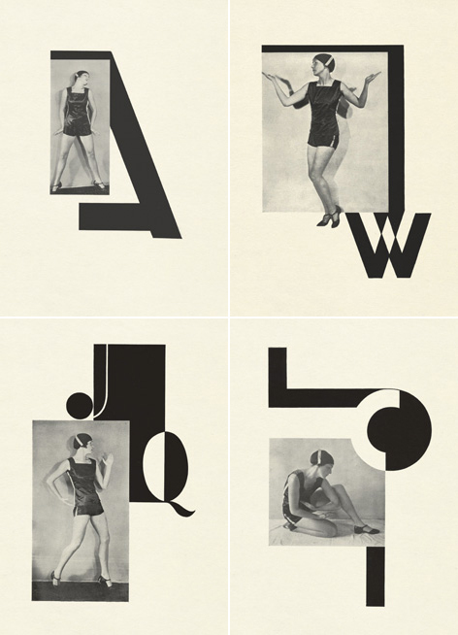
Generace „strukturalistů“
„zakladatelé“ – 1. generace
Vilém Mathesius (1882-1945)
Roman Jakobson (1896-1982)
Petr Bogatyrev (1893-1971)
Jan Mukařovský (1891-1975)
N. S. Trubeckoj (1890-1938)
Bohuslav Havránek (1893-1978)
2. generace „žáci“
Jindřich Honzl (1894-1956)
Felix Vodička (1909-1974)
Jiří Frejka (1904-1952)
E. F. Burian (1904-1959)
Karel Brušák (1913-2004)
Jaroslav Pokorný (1920-1983)
Miroslav Kouřil (1911-1984)
Jiří Veltruský (1919-1994)
Jan Kopecký (1919-1992)
Předchůdci/Inspirátoři
Edmund Husserl (1859-1938)
Ferdinand de Saussure (1857-1913)
Karl Bühler (1879-1963)

Slide 7
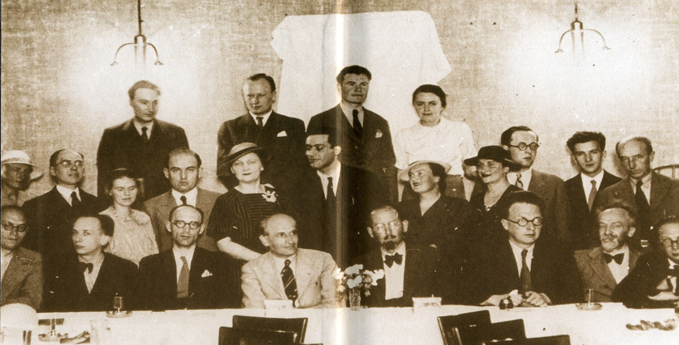
Milada Součková: „THE PRAGUE LINQUISTIC CIRLE: A COLLAGE“ (ve sborník Sound, Sign and Meaning, 1976)

Slide 8
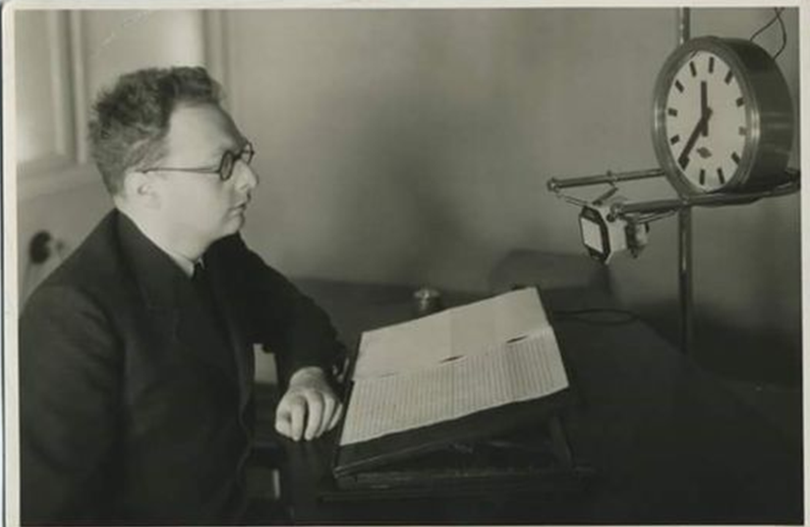
Kosmopolitismus / Otevřenost / Kulturní diplomacie
Dynamické pojetí struktury díla (napětí mezi složkami, rozpory jako základ díla, míšení stylů)
Důraz na znakovost umění (antiiluzivnost, stylizace…)
Věda, která vstupuje do společnosti (přednášky, polemiky, konference, kolektivní sborníky a vystoupení…)
Karel Teige, Vítězslav Nezval a Roman Jakobson u Krohových na zahradě v bazéně v Brně
Zahrnutí populární kultury do vědeckého diskursu (anti-elitářství, vztah k sociologii, etnografii, první docenění filmu)
Těsná vazba mezi tvůrčí praxí a teorií
(Mukařovský píše o Nezvalovi, Vančurovi… Nezval píše úvod k Moderním básnickým směrům, avantgardní režiséři píší, … atp.)

Slide 9
Spisovná čeština a jazyková kultura (a Jakobsonův text „O brusičství…)
Základní teze studie o brusičství
Jazyk je dynamický a jeho funkce se mění, rozrůzňují…
Jazykové výpůjčky jsou běžné…
Jazykové inovace (ať už od běžných uživatelů nebo básníků)… jsou běžné.
Doplnění pro zvědavé čtenáře:
Jakobson a Masarykova univerzita….
JAKOBSON, Roman a GLANC, Tomáš. Formalistická škola a dnešní literární věda ruská: Brno 1935. (vydáno Praha: Academia, 2005)
Jakobson dostává doktorát 1968 v Brně i v Praze!
A jediné, co napsal výslovně o divadle je Dopis V+W – O sémantice a noetice švandy

Slide 10
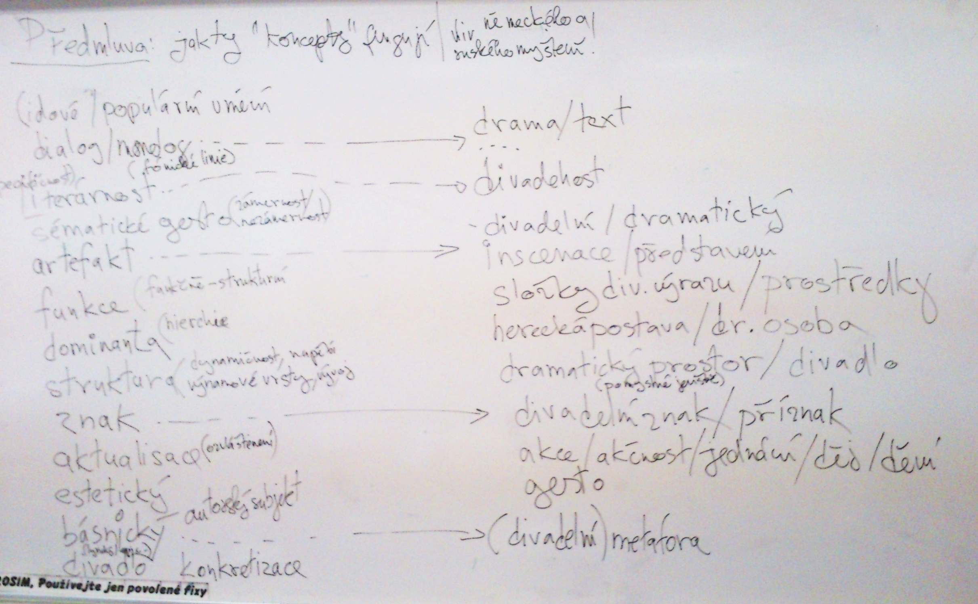

Slide 11
Jak se tedy zorientovat v českém strukturalismu a jeho divadelní teorii…
To svoje heslo jsem napsal přesně pro vás (ale doufám, že nezůstanete jen u něj!!!)
V Isu je rozličné čtení – lze doporučit Grygarův Slovník českého strukturalismu…

Slide 12
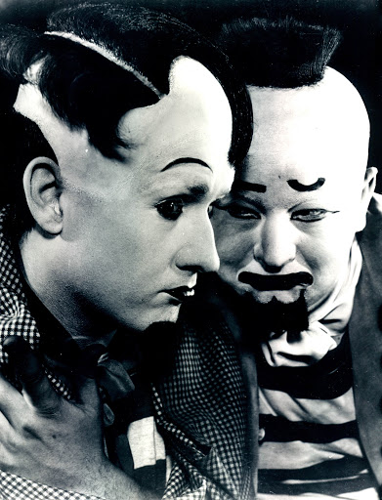
Jsem rád, že jste to vydrželi a teď si dejte pauzu!!!

